Slide 1
변수
문자열
연산자
조건문
리스트,튜플
반복문
딕셔너리
함수
파일
수업
진행방향

Slide 2
조건문에 대해 이해할 수 있다.
조건문의 종류를 알 수 있다.
조건문을 이용하여 코드를 작성 할 수 있다.
학습목표

Slide 3





조건문
조건문
상황에 따라 실행 흐름을 다르게 하는 문법

Slide 4
조건문 키워드
if
elif
else

Slide 5
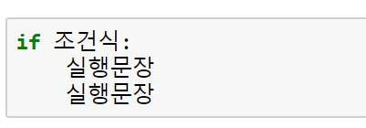
조건문 if
조건식이 True일 경우 실행문장 실행
(colon, 콜론)
들여쓰기 (Tab, Space*4)

Slide 6
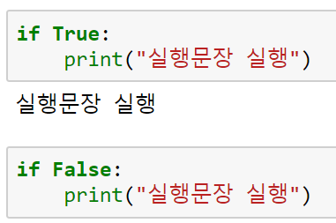
조건문 if
흐름도
시작
False
조건식
True
실행문장
끝

Slide 7
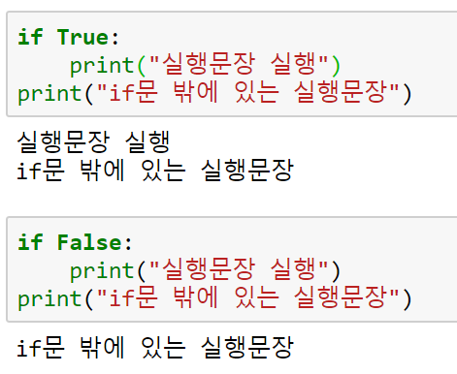
들여쓰기의 중요성

Slide 8
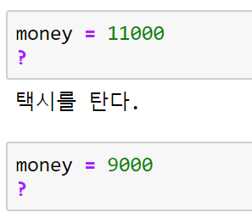
조건문 if 실습 예제
조건문을 사용하여 변수 money가 10000이상이면 “택시를 탄다”를 출력하시오.

Slide 9
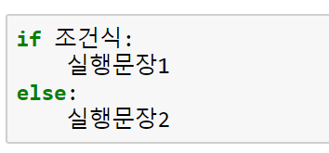
조건문 if else
조건식이 True일 경우 실행문장1 실행
조건식이 False일 경우 실행문장2 실행
(colon, 콜론)
(colon, 콜론)
들여쓰기 (Tab, Space*4)

Slide 10
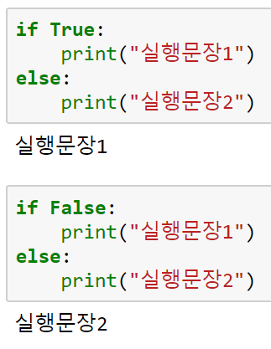
조건문 if else
흐름도
시작
조건식
True
False
실행문장1
실행문장2
끝

Slide 11
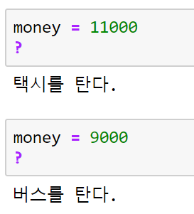
조건문 if else 실습 예제
조건문을 사용하여 변수 money가 10000이상이면 “택시를 탄다”를 출력하고 10000미만이면 “버스를 탄다“를 출력하시오.

Slide 12
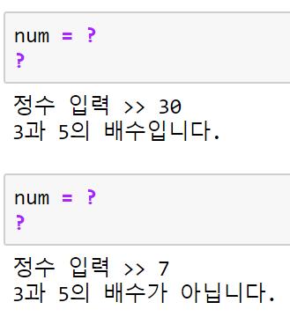
조건문 if else 실습 예제
키보드로 변수 num을 입력 받고 num이 3의 배수이면서 5의 배수이면 “3과 5의 배수입니다”를 출력하고 아니라면 “3과 5의 배수가 아닙니다“를 출력하시오

Slide 13
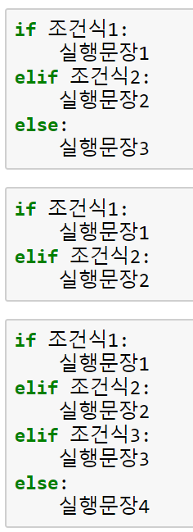
조건문 elif
조건식이 True일 경우 실행문장1 실행
조건식이 False일 경우 다음 조건식 확인

Slide 14
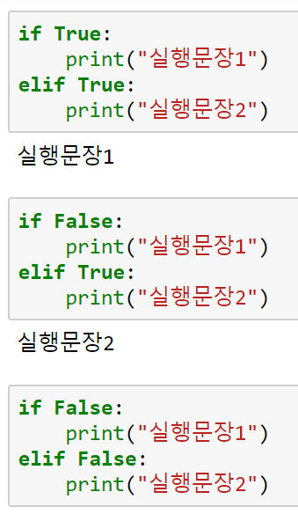
조건문 elif
흐름도
시작
True
조건식1
실행문장1
False
True
조건식2
실행문장2
False
끝

Slide 15
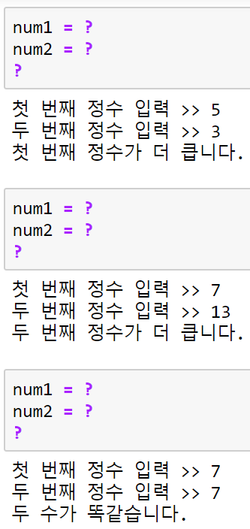
조건문 elif 실습 예제
변수 num1과 num2에 숫자를 입력 받아 크기를 비교하시오.

Slide 16
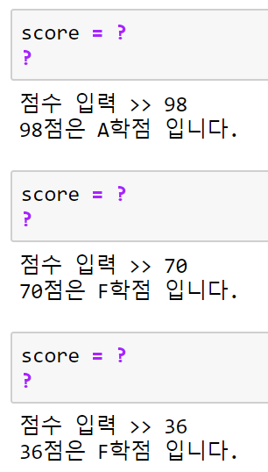

조건문 elif 실습 예제
변수 score에 점수를 입력 받아서 다음과 같이 학점을 부여하시오.
100이하, 90이상 → A
90미만, 80이상 → B
80미만, 70이상 → C
70미만, 60이상 → D
60미만 → F

Slide 17
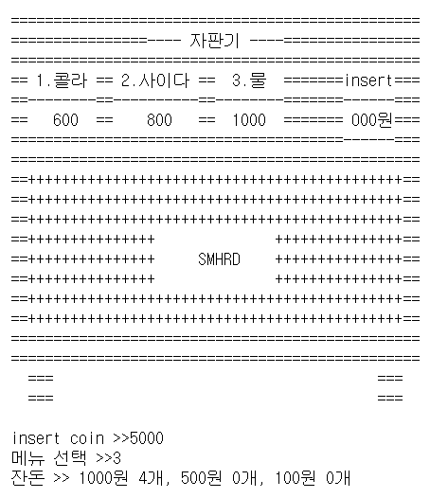
자판기 실습 예제
자판기 프로그램을 만들어보자.
- 메뉴 출력
- 돈 입력
- 메뉴 선택
- 결과 확인
- 잔액부족 출력
- 잔액 환전 (1000원, 500원, 100원)
Notes:
print('''
================================================
================---- 자판기 ----================
================================================
== 1.콜라 == 2.사이다 == 3.물 =======insert===
==--------==----------==--------=======------===
== 600 == 800 == 1000 ======= O00원===
=======================================------===
================================================
==++++++++++++++++++++++++++++++++++++++++++++==
==++++++++++++++++++++++++++++++++++++++++++++==
==++++++++++++++++++++++++++++++++++++++++++++==
==+++++++++++++++ +++++++++++++++==
==+++++++++++++++ SMHRD +++++++++++++++==
==+++++++++++++++ +++++++++++++++==
==++++++++++++++++++++++++++++++++++++++++++++==
==++++++++++++++++++++++++++++++++++++++++++++==
================================================
================================================
=== ===
=== ===
''')

Slide 18
리스트(list), 튜플(tuple)

